Slide 1
Aula Prática 3
Monitoria IP/CC
(~if669)

Slide 2
Relembrando
Padronização
Comentários
Identação
Significado em nomes de variáveis
Depuração de Erros

Slide 3
Comentários
Ao adicionar comentários à um código deve-se utilizar o bom senso.
Será necessário um comentário?
Ex.:
public static void main (String[] args){
String nome; //Variável que guarda o nome digitado
int idade; //Variável que guarda a idade digitada
}
Esse tipo de comentário deve ser evitado

Slide 4
Identação
Evite usar espaços(Spacebar) para identar. Use a tabulação(TAB).
Ex.:
public static void main (String[] args){
//usando espaço
//usando tabulação fica mais fácil de
//ler e editar o código.
}
Ctrl+Shift+F ou
Ctrl+I (Com um campo selecionado)

Slide 5
Nome de variáveis e classes
Variáveis
Começam com letra minúscula. Separa-se as palavras com letras maiúsculas.
Ex.: taxaPoupanca, nomePai, nomeMae
Classes
Começam com letra maiúsculas. Também separa-se as palavras com letras maiúsculas.
Ex.: ContaCorrente, ContaPoupanca
Não use acentos nem cedilha!

Slide 6
Nome de variáveis e classes
Use nomes instrutivos e claros para as variáveis e classes.
int x
double y
double z
String a
String b
String c
int idade
double salario
double altura
String nome
String sexo
String cargo
EVITE
PREFIRA

Slide 7
Nome de variáveis e classes
Também não exagere!
int variavelQueGuardaNumDaConta
double valorSemAdicaoDeJuros
double valorComAdicaoDeJuros
String nomeDoBanco
String nomeDoGerenteDoBanco
String nomeDoClienteDoBanco
int
numeroConta
double valorBruto
double valorLiquido
String nomeBanco
String nomeGerente
String nomeCliente
EVITE
PREFIRA

Slide 8
Depuração de Erros
Debug
Observar passo a passo o que acontece no seu programa.
Possibilidade de ver os valores de variáveis sendo alterados em tempo real.

Slide 9
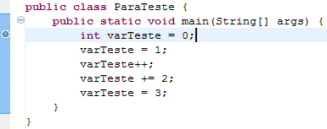
Depuração de Erros
Utilização de Breakpoints
Um breakpoint é o local escolhido para fazer o programa parar.
E pra debugar é só clicar aqui agora:

Slide 10
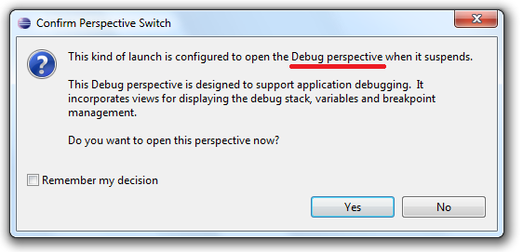
Depuração de Erros
Perspectiva de Debug no Eclipse

Slide 11
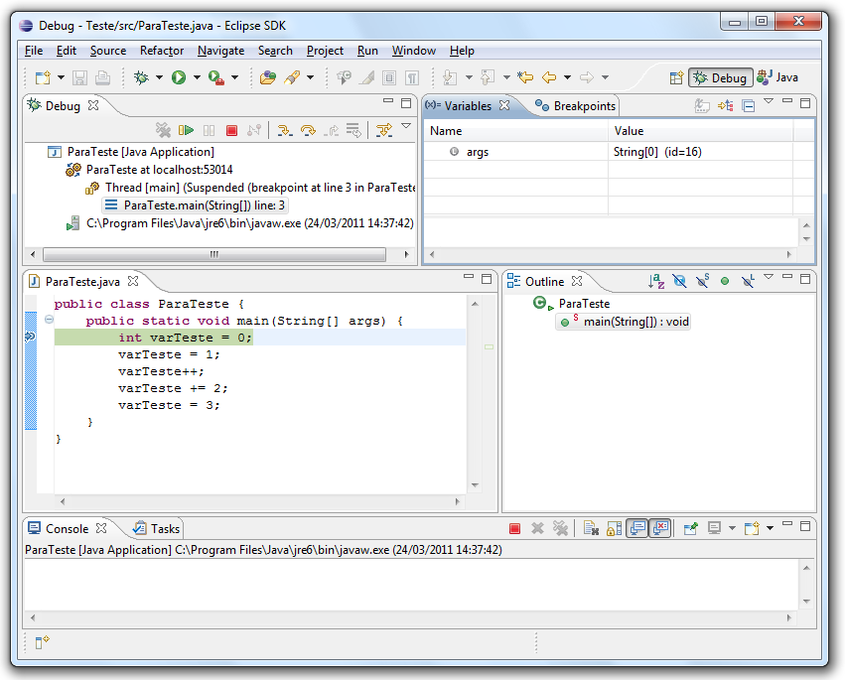
Depuração de Erros

Slide 12
Depuração de Erros
Comandos Básicos
F5
Entra dentro do método da linha atual
Maior entendimento com Orientação a Objetos.
Mais tarde no curso...
F6
Executa o método da linha atual e passa para o próximo.

Slide 13
Depuração de Erros

Slide 14
Depuração de Erros

Slide 15
Depuração de Erros

Slide 16
Exercícios – Menu Base
A maioria dos programas tem várias funções e não executam tudo de uma vez, cabe ao usuário selecionar tais opções e escolher quando quer sair. Escreva um programa básico que contenha um menu em texto com 9 opções, seguindo esse modelo:
1. Opção 1
2. Opção 2
...
9. Sair

Slide 17
Exercícios – Menu Base
Sempre verifique a entrada do usuário e execute a função desejada, caso o usuário entre com um valor inválido, imprima “Opção inválida”. Uma boa idéia é sempre imprimir o menu novamente após executar certa função.
Obs.: as funções podem ser apenas um System.out.print mesmo, nada complexo.

Slide 18
Dúvidas?

